Slide 1
Gerenciando Datasets no Power BI
Formação Power BI Analyst
Juliana Mascarenhas
Tech Education Specialist DIO / Owner do canal @Simplificandoredes e @SimplificandoProgramação
Mestre em modelagem computacional | Cientista de dados
@in/juliana-mascarenhas-ds/

Slide 2



Gerenciando
Múltiplos acessos aos relatórios
Demanda de esforços
Disponibilidade: Cofigurar e manter o gateway

Slide 3
Tópicos
Criar relatórios dinâmicos com parâmetros.
Criar parâmetros hipotéticos.
Use um gateway do Power BI para se conectar a fontes de dados locais.
Configure uma atualização agendada do conjunto de dados.
Configurar a atualização incremental.
Gerenciar e promover conjuntos de dados.
Solucionar problemas de conectividade do serviço.
Melhorar o desempenho com o cache de consulta (Premium).

Slide 4
Relatórios Dinâmicos
“Os relatórios dinâmicos são relatórios nos quais os dados
podem ser alterados por um desenvolvedor de acordo com as especificações do usuário”
Uso independente do relatório
Possibilidade de manter a mudança
Visão holística do desempenho

Slide 5
Parâmetros Hipotéticos
Hipóteses...
“Permite que você examine os dados históricos
a fim de analisar resultados potenciais se um cenário diferente tivesse ocorrido.”

Slide 6
Gateway
Gateway
Conectividade e atualização
Tipos
Modo de organização: vários usuários e fontes
Modo pessoal: usuário único

Slide 7
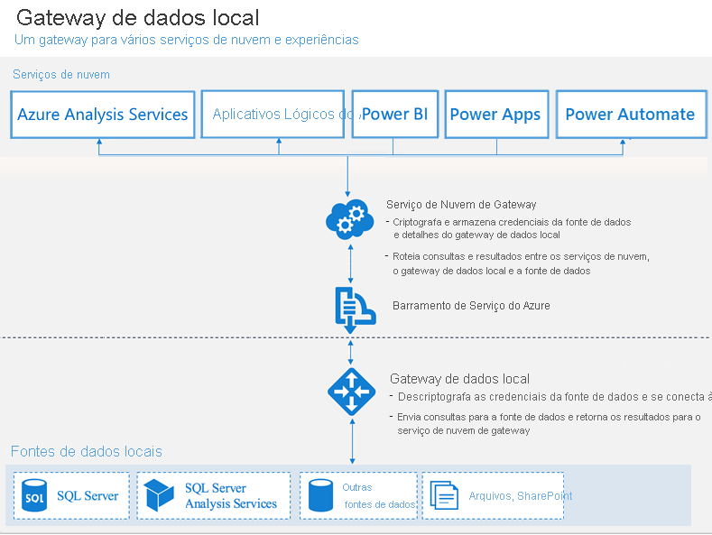
Gateway

Slide 8

Atualização incremental
Menos ciclos de atualização para dados de alteração rápida
As atualizações são mais rápidas
Atualizações são mais confiáveis
O consumo de recursos é reduzido
Permite grandes conjuntos de volumes
Instalação fácil

Slide 9
Atualização incremental
Suporte apenas para premium, pro e embedded

Slide 10

Endossar seu conteúdo
Maneiras de Endorssar
Promoção: realçar o conteúdo importante para interessados
Certificação: atende aos padrões de qualidade da organização
Grupo de certificadores

Slide 11
Endossar seu conteúdo
O que posso endorssar?
Conjunto de dados
Fluxo de dados
Relatórios
Aplicativos
Podem se tornar detectáveis

Slide 12
Cache de consulta
Premium
“Com o recurso de Cache de Consulta, você pode usar os serviços de cache local do serviço do Power BI para processar os resultados da consulta.”
Microsoft
Vantagens:
Evita sobrecargas
Melhora o desempenho – constante
Pode ser utilizado em conjunto com recursos Cloud

Slide 13
Cache de consulta
Premium
Benefícios
Aprimora o desempenho dos conteúdos
Respeita indicadores e filtros padrão
Cache específico para cada usuário
Rótulos de segurança mantidos
Reduz a carga em sua capacidade dedicada
Disponível apenas para premium e embedded

